Slide 1

স্বাগতম

Slide 2
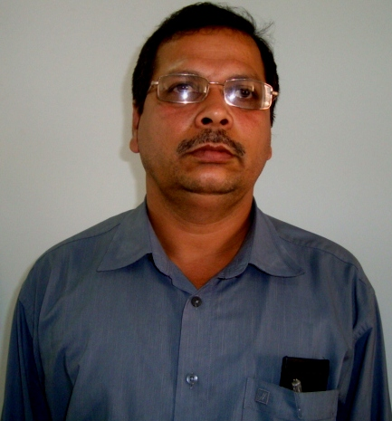
মো: আব্দুল কুদ্দুছ
সহকারি শিক্ষক
রানির বা্জার মাধ্যমিক বিদ্যালয়
আই ডি নং০৪ (18 ব্যাচ)
মোবাইল নং০১৮১৮০৫৬৫২১

Slide 3
শ্রেণিঃনবম
বিষয়ঃবাংলা-২য় পত্র
সময়ঃ৫০মিনিট
তারিখঃ ২৫/০৩/ ২০১৩

Slide 4
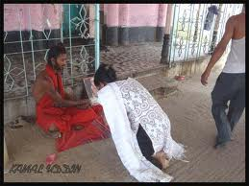

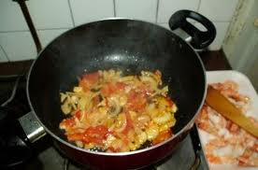
গুরুকে ভক্তি
গুরুভক্তি
খাঁচা থেকে ছাড়া
খাঁচাছাড়া
তেলে ভাজা
তেলে ভাজা

Slide 5
তৎপুরুষ সমাস

Slide 6
আচরণিক উদ্দেশ্য
এই পাঠ শেষে শিক্ষার্থীরা-
০১। তৎপুরুষ সমাস কী তা বলতে পারবে।
০২। তৎপুরুষ সমাসের প্রকারভেদ উল্লেখ করতে পারবে।
০৩। ব্যাসবাক্য থেকে তৎপুরুষ সমাস নির্ণয় করতে পারবে।

Slide 7
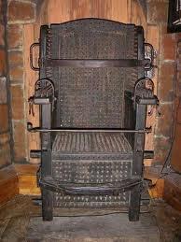
আরামের জন্য কেদারা=আরামকেদারা
পরপদের(কেদারা) অর্থই প্রধান রূপে প্রতীয়মান হয়
বিশেষ্য(কেদারা) ও বিশেষণ(আরামের) পদ নিয়ে এ সমাস হয়
বিশেষণ(আরামের) পদ সাধারণত পূর্বে বসে
পূর্বপদের বিভক্তি লোপ পায়
একক কাজ(সময় : ২ মিনিট)
উপরোক্ত বৈশিষ্ট্যের ভিত্তিতে তৎপুরুষ সমাসের সঙ্গা দাও।
পূর্বপদের বিভক্তির লোপে যে সমাস হয় এবং যে সমাসে পরপদের অর্থ প্রধানভাবে বোঝায় তাকে তৎপুরুষ সমাস বলে।

Slide 8
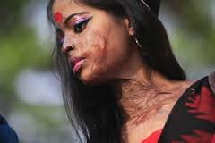
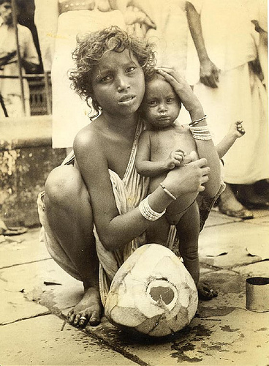
বিপদকে আপন্ন= বিপদাপন্ন
দ্বিতীয়া(কে) বিভক্তির লোপ
দুঃখকে প্রাপ্ত= দুঃখপ্রাপ্ত
দ্বিতীয়া(কে) বিভক্তির লোপ
তাহলে,পূর্বপদের দ্বিতীয়া বিভক্তির(কে,রে) ইত্যাদির লোপ হয়ে যে সমাস হয় তাকে
দ্বিতীয়া তৎপুরুষ সমাস বলে।

Slide 9
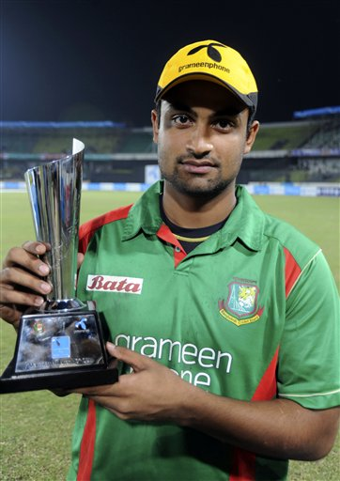
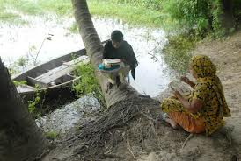
শ্রম দ্বারা লব্ধ=শ্রমলব্ধ
তৃতীয়া(দ্বারা) বিভক্তির লোপ
মন দিয়ে গড়া=মনগড়া
তৃতীয়া(দিয়ে) বিভক্তির লোপ
তাহলে,পূর্বপদের তৃতীয়া বিভক্তির(দ্বারা,দিয়া,কর্তৃক) ইত্যাদির লোপ হয়ে যে সমাস হয় তাকে
তৃতীয়া তৎপুরুষ সমাস বলে।

Slide 10
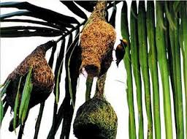
গুরুকে ভক্তি=গুরুভক্তি
চতুর্থ(কে) বিভক্তির লোপ
আরামের জন্য কেদারা=আরামকেদারা
চতুর্থ(জন্য) বিভক্তির লোপ
বসতের নিমিত্ত ঘর=বসতঘর
চতুর্থ(নিমিত্ত) বিভক্তির লোপ
তাহলে,পূর্বপদের চতুর্থ বিভক্তির(কে,জন্য,নিমিত্ত) ইত্যাদির লোপ হয়ে যে সমাস হয় তাকে
চতুর্থী তৎপুরুষ সমাস বলে।

Slide 11

খাঁচা থেকে ছাড়া= খাঁচাছাড়া
পঞ্চমী(থেকে) বিভক্তির লোপ
শহর হতে ফেরত= শহরফেরত
পঞ্চমী(হতে) বিভক্তির লোপ
তাহলে,পূর্বপদের পঞ্চমী বিভক্তির(হতে,থেকে) ইত্যাদির লোপ হয়ে যে সমাস হয় তাকে
পঞ্চমী তৎপুরুষ সমাস বলে।

Slide 12
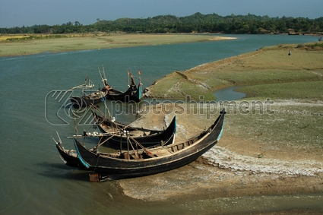
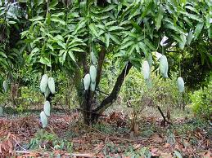
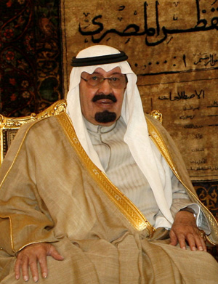
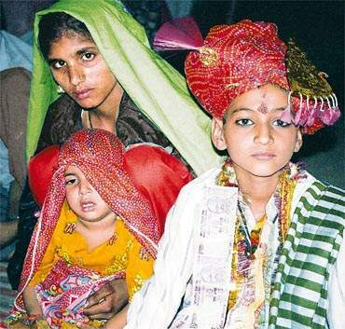
খেয়ার ঘাট= খেয়াঘাট
ষষ্ঠী(র) বিভক্তির লোপ
আমের বাগান=আমবাগান
ষষ্ঠী(এর) বিভক্তির লোপ
রাজার পুত্র=রাজপুত্র
ষষ্ঠী(র) বিভক্তির লোপ
তাহলে,পূর্বপদের ষষ্ঠী বিভক্তির(র,এর) ইত্যাদির লোপ হয়ে যে সমাস হয় তাকে
ষষ্ঠী তৎপুরুষ সমাস বলে।

Slide 13
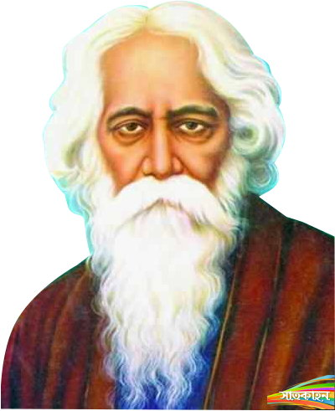
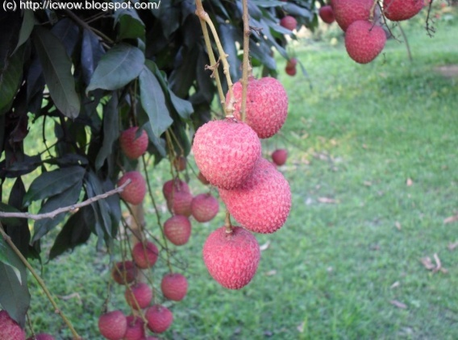

বিশ্বে বিখ্যাত=বিশ্ববিখ্যাত
সপ্তমী (এ) বিভক্তির লোপ
গাছে পাকা=গাছপাকা
সপ্তমী (এ) বিভক্তির লোপ
অকালে মৃত্যু=অকালমৃত্যু
সপ্তমী (এ) বিভক্তির লোপ
তাহলে,পূর্বপদের সপ্তমী বিভক্তির(এ,য়,তে) ইত্যাদির লোপ হয়ে যে সমাস হয় তাকে
সপ্তমী তৎপুরুষ সমাস বলে।

Slide 14
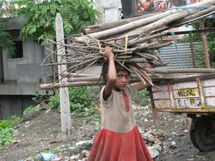
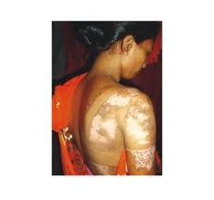
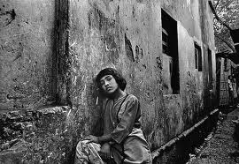
নয় বালক=নাবালক
না বাচক শব্দ পূর্বে বসে
ন আচার=অনাচার
না বাচক শব্দ পূর্বে বসে
নেই তাল=বাতাল
না বাচক শব্দ পূর্বে বসে
তাহলে, না বাচক/নঞ অব্যয়(না,নেই,নাই,নয়) পূর্বে বসে যে তৎপুরুষ সমাস হয় তাকে
নঞ্‌ তৎপুরুষ সমাস বলে।

Slide 15
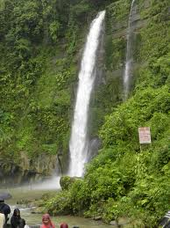
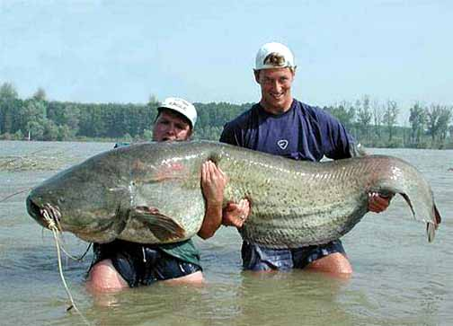

জল দেয় যে=জলদ
কৃৎ-প্রত্যয়(যে) যুক্ত
জলে চরে যা=জলচর
কৃৎ-প্রত্যয়(যা) যুক্ত
জলে জন্মে যা=জলজ
কৃৎ-প্রত্যয়(যা) যুক্ত
তাহলে, যে পদের পরবর্তী ক্রিয়ামূলের সঙ্গে কৃৎ প্রত্যয় যুক্ত হয় সে পদকে উপপদ বলে। আর কৃদন্ত পদের সঙ্গে উপপদের যে সমাস হয় তাকে উপপদ তৎপুরুষ সমাস বলে।

Slide 16
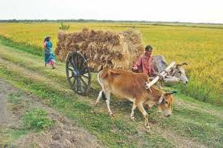
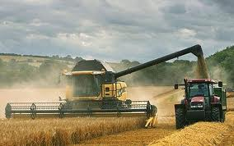
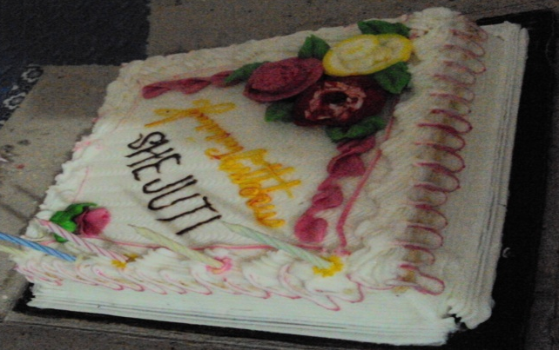
গরুর গাড়ি=গরুরগাড়ি
দ্বিতীয়াদি (র)বিভক্তি লোপ হয় না
কলে ছাঁটা=কলেছাঁটা
দ্বিতীয়াদি(এ) বিভক্তি লোপ হয় না
ঘিয়ে ভাজা= ঘিয়েভাজা
দ্বিতীয়াদি(এ) বিভক্তি লোপ হয় না
তাহলে, যে তৎপুরুষ সমাসে দ্বিতীয়াদি বিভক্তি লোপ হয়না তাকে অলুক তৎপুরুষ সমাস বলে।

Slide 17
জোড়ায় কাজ(সময়: ৫ মিনিট)
তৎপুরুষ সমাস কত প্রকার ও কি কি?

Slide 18
অলুক
দ্বিতীয়া
তৃতীয়া
উপপদ
তৎপুরুষ সমাস
চতুর্থী
পঞ্চমী
নঞ
ষষ্ঠী
সপ্তমী

Slide 19
দলগত কাজ(সময়: ০৮ মিনিট)
প্রত্যেক প্রকার তৎপুরুষ সমাসের ব্যাসবাক্যসহ দুটি করে উদাহরণ দাও।

Slide 20
মূল্যায়ন
তৎপুরুষ সমাস কাকে বলে ?
ব্যাস বাক্য কাকে বলে?
সমাস নিষ্পন্ন পদটিকে কী বলে ?
তৎপুরুষ সমাস কত প্রকার ও কি কি?
মাতাকে ভক্তি= ?( সমস্তপদ কী ?)
রাজপুত্র-এর ব্যাসবাক্য ও সমাসের নাম লিখ ।
নঞ তৎপুরুষ সমাসের একটি উদাহরণ দাও।
পকেটমার এর ব্যাসবাক্য ও সমাসের নাম বল।

Slide 21
  বাড়ির কাজ
  “পূর্বপদ ও পরপদের ধারণা সমাসের জন্য খুবই
  গুরুত্বপূর্ণ” কথাটি ব্যাখ্যা করে নিয়ে আসবে ।

Slide 22
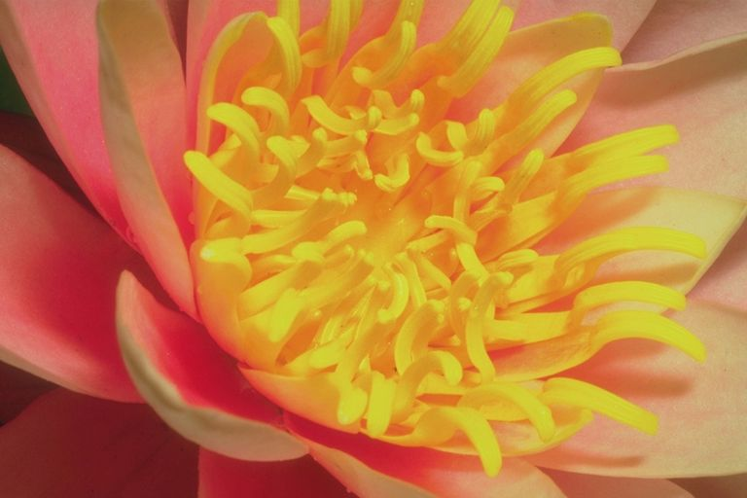
ধন্যবাদ

